Slide 1
Образование
множественного числа
имен существительных

Slide 2
Правило №1

Slide 3
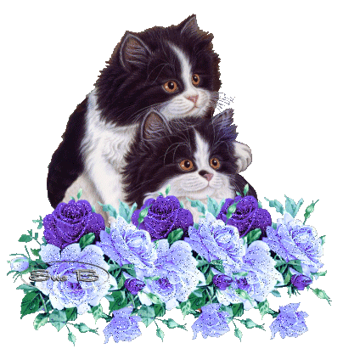
В английском языке множественное число имен существительных образуется при помощи окончания
-S
+ s
a cat
cats

Slide 4
Чтение окончания -s
[s]
[z]
После глухой
согласной
cup-cups
После звонкой
согласной и гласной
dog-dogs
tree-trees

Slide 5
[s] cats
1.+s
[z] dogs

Slide 6
Закрепим правило!
Ответь на вопросы:
Как образуется множественное число имен существительных?
Как может читаться окончание -s?
Приведите примеры

Slide 7
Правило №2

Slide 8
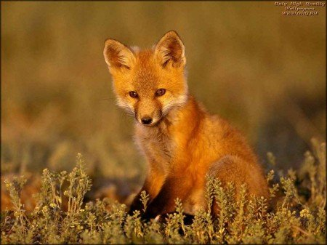
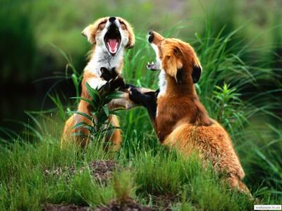
Существительные, оканчивающиеся на
-s, -ss, -ch, - sh, - x
образуют множественное число
прибавлением “-es" в конце, например
+ es
a fox
foxes

Slide 9
Чтение окончания -es
- es = [Iz]
box-boxes
bench-benches

Slide 10
2.+es=
[Iz] boxes

Slide 11
Let’s play!

Slide 12
Правило №3

Slide 13
Запомни, что
неопределенный артикль a (an)
с именами существительными
во множественном числе
НЕ УПОТРЕБЛЯЕТСЯ
a map - maps

Slide 14
3.a doll - a dolls

Slide 15
3
I see three dolls.

Slide 16
4

Slide 17
8

Slide 18
10

Slide 19
2

Slide 20
1

Slide 21
5

Slide 22
6

Slide 23
7

Slide 24
9

Slide 25
Образуйте множественное число от следующих существительных
1. map
2. book
3. bike
4. pond
5. mug
6. bench
7. film
8. stone
9. plane
10. game

Slide 26
Правильные ответы
1. maps
2. books
3. bikes
4. ponds
5. mugs
6. benches
7. films
8. stones
9. planes
10. games

Slide 27
Let’s play the game “Guess”
Is it…?

Slide 28
I Like
I like chicks
And I like pigs.
I like pens.
And I like hens.
I like cars.
And I like stars.
I like clocks.
And I like cocks.

Slide 29
Home task
Упр. 8-10 стр 111
Good bye!

